Slide 1
Narrativa chilena
Prof. Roberto Suazo
UAHC 2025

Slide 2
TEMA PRIMERA UNIDAD:
EL PARADIGMA REALISTA DE LA NOVELA DECIMONÓNICA, SU EVOLUCIÓN Y CRISIS EN LA PRIMERA MITAD DEL SIGLO XX.

Slide 3
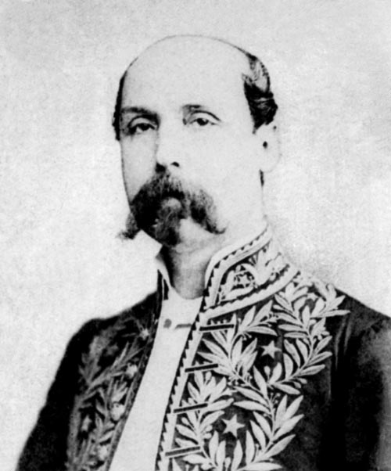
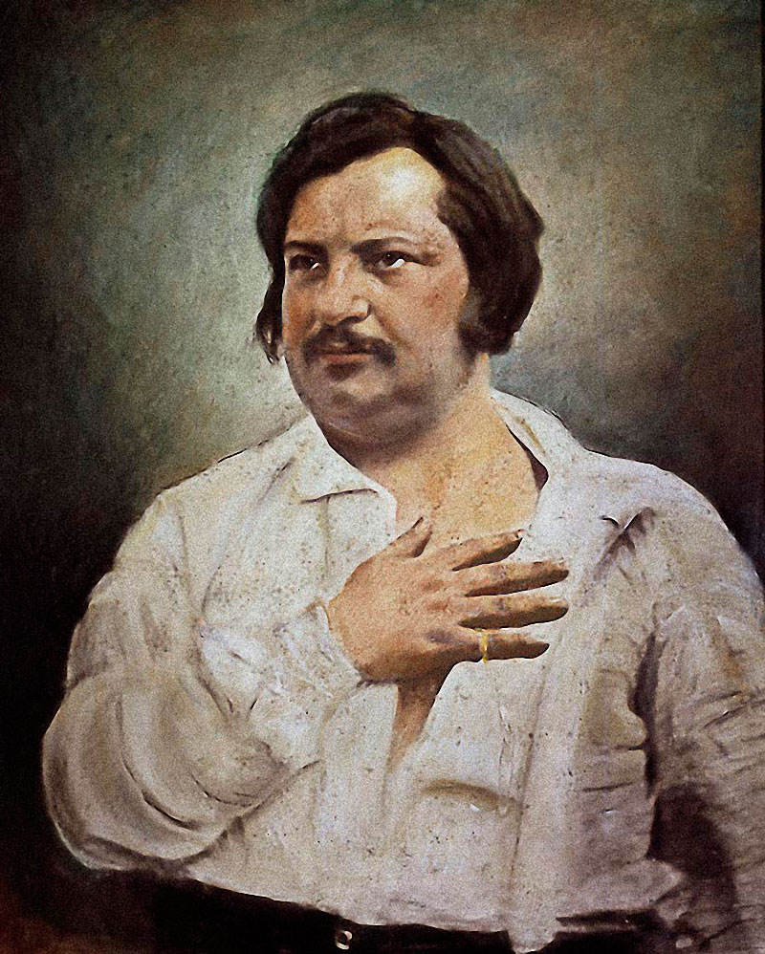
ALBERTO BLEST GANA (1830-1920) y la novela de costumbres (Balzac)

Slide 4
BALZAC: La novela realista o costumbrista
“Los estudios de las costumbres representarán todos los efectos sociales, sin que se haya olvidado ninguna situación de la vida, ninguna fisonomía, ningún carácter de hombre o de mujer, ninguna manera de vivir, ninguna profesión ni zona social, ni región francesa, ni cosa alguna concerniente a la infancia, a la madurez, a la vejez, a la política, a la justicia, a la guerra. Sentado esto, la historia del corazón humano dibujada línea por línea, la historia de la sociedad en todas sus partes: he aquí la base. No se tratará de hechos imaginarios, sino de lo que ocurre en todas partes” (Balzac)
1. Propósito cíclico / escritura de una etapa revolucionaria y post-revolucionaria
2. Literatura como interpretación de lo real y de la historia.
3. El presente entendido como historia
4.Incorporación de sectores bajos y medios a la representación

Slide 5
Cronología Blest Gana s.XIX
Batalla de Lircay
Blest Gana: Discurso U. de Chile
1822
1830
1861
¿Anarquía?
Revolución conservadora
Fusión liberal-conservadora
1814-1817
Reconquista española
1837
Motín de Quillota
1839
Guerra
Conf. Perú-Boliviana
1851
Motín de Urriola

Slide 6
Función “edificante” de la novela realista del siglo XIX
En su “Discurso de incorporación a la Facultad de Humanidades de la Universidad de Chile”, texto que constituye su principal teorización sobre la novela nacional, Blest Gana hará explícita una clara conciencia de la función ideológica y política que tendrá su obra; asimismo, le imprimirá un indiscutible protagonismo al discurso literario y muy especialmente a la novela. Particularmente, argumentará a favor de la idea de emplear el modelo de la novela costumbrista europea para la creación de una literatura auténticamente nacional. En su opinión, dicho modelo —que, entre las especies novelescas por entonces en boga en el viejo continente, Blest Gana juzga como aquella que ostenta “la palma de la supremacía” —, junto con permitirle a los escritores nacionales retratar pormenorizadamente las particularidades y costumbres de la sociedad chilena, resultaría además especialmente funcional para patrocinar la misión civilizadora de las letras puestas al servicio del progreso y la modernización de la nación:
Las letras deben […] llevar con escrupulosidad su tarea civilizadora y esmerarse por revestir de sus galas seductoras las verdades que pueden fructificar con provecho de la humanidad. Asumiendo esta elevada misión, nuestra literatura cumplirá con el deber que su naturaleza le impone y prestará verdaderos servicios a la causa del progreso. (Promis, 1995: 110)

Slide 7
Proyecto civilizador-Ilustrado de la novela realista de Blest Gana en el siglo XIX
Escribir la realidad “tal como es y en todas sus dimensiones”.
La novela como reflejo de la sociedad y la identidad nacional.
La lectura como oportunidad de conocer y mejorar aquellos vicios u obstáculos que impiden el progreso de la nación,
Creencia en el progreso ilimitado de las sociedades y en la literatura como discurso que contribuye a este progreso.
Narrador omnisciente que todo lo sabe, que moraliza, educa y es portador de un conocimiento objetivo sobre la materia narrada.
Positivismo. Conocimiento positivo (idea filosófica que influye en la literatura y la historiografía del s. XIX): Es posible conocer la realidad y el devenir histórico de las sociedades y contribuir a su desarrollo.

Slide 8
Sobre el pago de las deudas. Carta a Lastarria, 1864
Que Chile lea mis novelas sin cuidarse del estado de mi bolsillo es cosa triste para el que carga este último vacío. Pero que un gobierno de los nuestros no se acuerde, para mejorar mi suerte, de once años de servicios constantes me parece más triste todavía
No hice jamás esta observación al Ministro Lastarria; mas puedo apuntarla al amigo, que ya no es ministro, y que me habla en su afectuosa carta de la gloria que como novelista me espera. Mientras mis conciudadanos del porvenir me preparan la corona de la fama, algunos del presente, como sastres y boteros, por ejemplo, me tienen preparada su cuenta a fin de cada semestre y me temo que no admitiesen como moneda corriente mis novelas.

Slide 9

Martín Rivas (1862). Novela de costumbres político-sociales
Doris Sommer → Relación erotismo/patriotismo: historias de amor heterosexual y matrimonios socialmente convenientes a través de las cuales se proyecta un imaginario nacional en clave conciliatoria.
Martín Rivas: Novela de amor que no habla de amor
Conflicto político: liberales / conservadores
Martín y Leonor, representantes de las dos burguesías chilenas del siglo XIX (terrateniente, banquera y conservadora la una; minera, ilustrada y liberal la otra) deben hacer transacciones y componendas para convivir y dar forma definitiva a la patria.

Slide 10
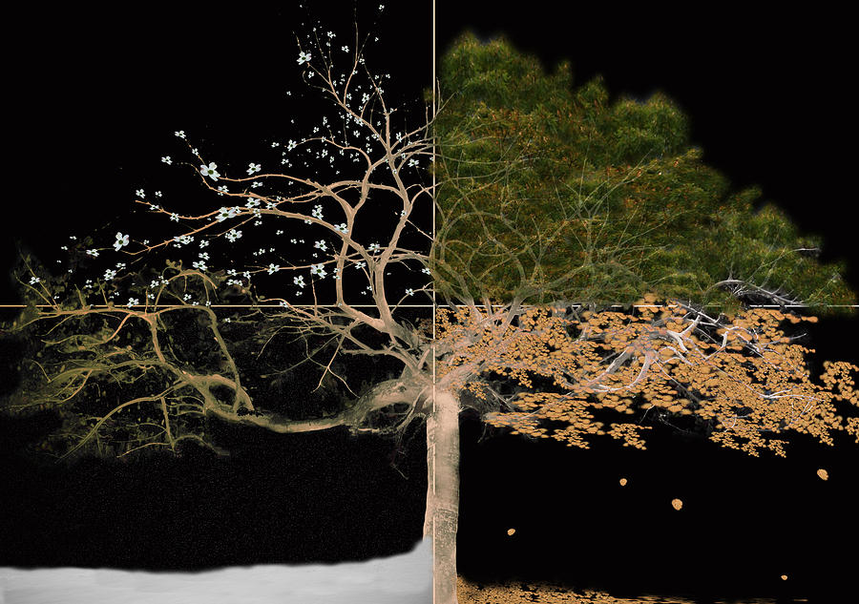
Las 4 tramas (Mythoi) arquetípicas / N. Frye
Romance
Verano
Lo ideal
Comedia
Primavera
de lo real a lo ideal
Ironía/Sátira
Invierno
Lo real
Tragedia
Otoño
De lo ideal a lo real

Slide 11


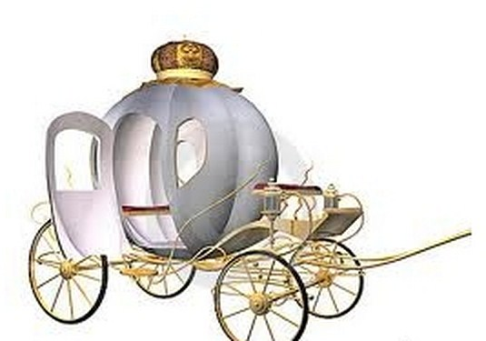
Romance: Relato ideal, de conciliación
MARTÍN RIVAS | LEONOR ENCINA
Principio activo El que busca | Receptividad alimentadora El objeto de deseo
Burguesía minera (Copiapó) | Aristocracia terrateniente, financiera (Centro)
LIBERAL | CONSERVADORA
“…pero dígame otra vez, Leonor, que es verdad cuanto me ha sucedido en estos días: a veces creo que todo ha sido un sueño”
Martín Rivas
Historia de un extravío y un reencuentro
Bodas patrióticas: Retrato ideal de una sociedad sin conflictos

Slide 12
Llegada de Martín (héroe, libido, principio activo)
A principios del mes de julio de 1850 atravesaba la puerta de calle de una hermosa casa de Santiago un joven de veintidós a veintitrés años.
Su traje y sus maneras estaban muy distantes de asemejarse a las maneras y al traje de nuestros elegantes de la capital. Todo en aquel joven revelaba al provinciano que viene por primera vez a Santiago. Sus pantalones negros, embotinados por medio de anchas trabillas de becerro, a la usanza de los años de 1842 y 43; su levita de mangas cortas y angostas; su chaleco de raso negro con largos picos abiertos, formando un ángulo agudo, cuya bisectriz era la línea que marca la tapa del pantalón; su sombrero de extraña forma y sus botines abrochados sobre los tobillos por medio de cordones negros componían un traje que recordaba antiguas modas, que sólo los provincianos hacen ver de tiempo en tiempo, por las calles de la capital.

Slide 13
Leonor Encina (el ánima, objeto de deseo)
Magnífico cuadro formaba aquel lujo a la belleza de Leonor, la hija predilecta de don Dámaso y de doña Engracia. Cualquiera que hubiese visto a aquella niña en una pobre habitación habría acusado de caprichosa a la suerte por no haber dado a tanta hermosura un marco correspondiente. Así es que al verla reclinada sobre un magnífico sofá forrado en brocatel celeste, al mirar reproducida su imagen en un lindo espejo al estilo de la Edad Media, y al observar su pie, de una pequeñez admirable, rozarse descuidado sobre una alfombra finísima, el mismo observador habría admirado la prodigalidad de la naturaleza en tan feliz acuerdo con los favores del destino. Leonor resplandecía rodeada de ese lujo, como un brillante entre el oro y pedrerías de un rico aderezo

Slide 14
Entre el joven que había llamado la atención de Martín y el que estaba a su lado había mediado la siguiente conversación:
-¿Quién es ése? -preguntó Rafael, al ver la atención con que le observaba Rivas.
-Es un recién incorporado -contestó el compañero-. Por la traza parece provinciano y pobre. No conoce a nadie y sólo habla en clase cuando le preguntan algo. No parece nada tonto.
Rafael observó a Rivas durante algunos instantes y pareció tomar interés en la cuestión que éste debatía con su adversario.
Al salir de clase, el que había manifestado su despecho al verse vencido por Martín se le acercó con ademán arrogante:
-Bien está que usted corrija -le dijo, mirándolo con orgullo; pero no vuelva a emplear el tono que ha usado hoy.
-No sufriré la arrogancia de nadie y responderé siempre en el tono que usen conmigo -dijo Martín-, y ya que usted se ha dirigido a mí - añadió-, le advertiré que aquí sólo admito lecciones de mi profesor, únicamente en lo que concierne al estudio

Slide 15
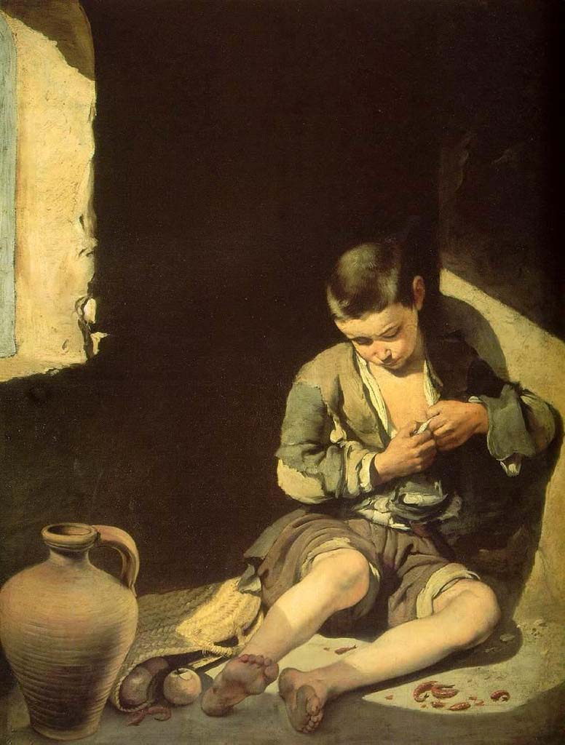
La criada de los “mediopelo”
Dar una idea de aquella criada, tipo de la sirviente de casa pobre, con su traje sucio y raído y su fuerte olor a cocina, sería martirizar la atención del lector. Hay figuras que la pluma se resiste a pintar, prefiriendo dejar su producción al pincel de algún artista: allí está en prueba el "Niño Mendigo", de Murillo, cuya descripción no tendría nada de pintoresco ni agradable

Slide 16
El “Orden” y el infierno de la política
Dijimos que éstos eran tres con el dueño de la casa. Los otros dos eran un amigo de don Dámaso, llamado don Simón Arenal, y el padre de Matilde, don Fidel Elías. Estos últimos eran el tipo del hombre parásito en política, que vive siempre al arrimo de la autoridad y no profesa más credo político que su conveniencia particular y una ciega adhesión a la gran palabra Orden, realizada en sus más restrictivas consecuencias. La arena política de nuestro país está empedrada con esta clase de personajes, como pretenden algunos que lo está el infierno, con buenas intenciones, sin que intentemos por esto establecer un símil entre nuestra política y el infierno, por más que les encontremos muchos puntos de semejanza.

Slide 17
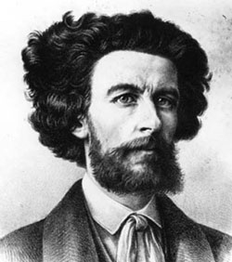
JORNADA DEL 20 DE ABRIL DE 1851 (“El 48 chileno”)
-¿Con qué fuerzas cuentan ustedes? -preguntó Rivas.
-Lo más seguro es el batallón Valdivia; a este cuerpo añaden parte del Chacabuco y tal vez una fuerza de Artillería. Para mí, lo único que hay de positivo es el Valdivia, con el cual, bien dirigido, y con la gente del pueblo que nosotros armaremos, podemos apoderarnos de todos los cuarteles, principiando por el de la Artillería, de donde podemos sacar los pertrechos de guerra que nos falten; Bilbao y muchos otros que tú conoces tomarán parte en la jornada y les he prometido que serías de los nuestros.

Slide 18
JORNADA DEL 20 DE ABRIL DE 1851 (“El 48 chileno”)
“Entré al mundo tenebroso de la revolución, penetré en el bosque social donde los Druidas de Chile celebran sus misterios; y el bosque, los Druidas y el altar se estremecieron al soplo de la palabra juvenil”
Francisco Bilbao

Slide 19
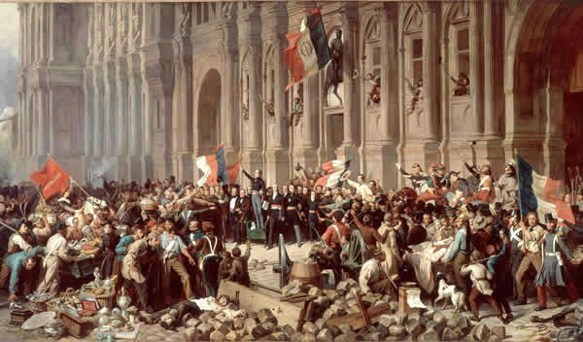

Slide 20
LA POLÍTICA, La “otra querida”
El fuego de su convicción [de San Luis] despertó pronto en el alma de Rivas el germen de las nobles dotes que constituían su organización moral.
— Tiene razón — dijo a San Luis — ; en vez de llorar desengaños como mujeres, podemos consagrarnos a una causa digna de hombres
[…]
Martín había abrazado con calor la causa del pueblo, y conseguido con esto desterrar de su pecho la honda melancolía que durante los dos últimos meses le agobiaba. Poniendo empeño en acallar la voz de su amor en el ruido de las pasiones políticas

Slide 21
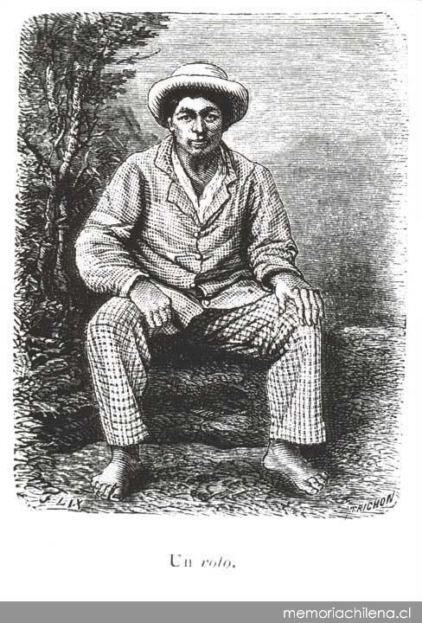
¿Dónde está el pueblo?
El jefe revolucionario dio entonces la orden de atacar el cuartel, y la tropa se puso en movimiento, dando principio al ataque en medio del clamoreo del pueblo, cuya mayor parte observaba impasible aquella escena, absteniéndose de tomar parte en ella, acaso por falta de armas y jefes, sin los cuales nuestras masas casi nunca se deciden por la iniciativa, por esperar la voz de los caballeros, que, a pesar de las propagandas igualitarias, miran siempre como a sus naturales superiores.
Martín Rivas, Alberto Blest-Gana

Slide 22
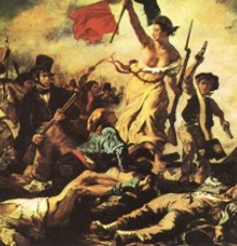
En distintos puntos, se alzaban oradores que arengaban a esa muchedumbre socarrona…
Recuerdo, como si lo estuviera viendo, a un joven que llegó armado con una escopeta, — una figura de las barricadas de Lamartine.
A su vez tomó la palabra, diciendo que iba a derramar su sangre por la libertad i los santos derechos del pueblo oprimido.
— ¡De vosotros! — concluyó el joven, estendiendo los brazos hacia la turba.
— ¿Qué negocio irá a hacer este futre? — gritó un roto, — i esta pedrada anónima mató al orador.
Daniel Riquelme, La revolución del 20 de abril de 1851 (1893)

Slide 23
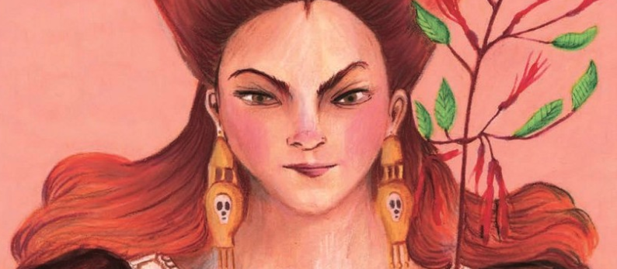
Los Lisperguer y la Quintrala de Benjamín Vicuña Mackenna: La construcción de la bruja chilena

Slide 24
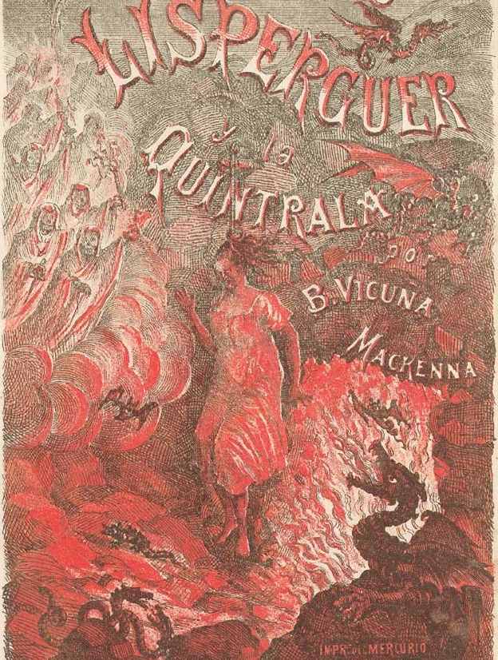
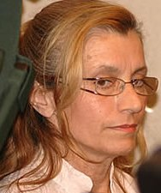
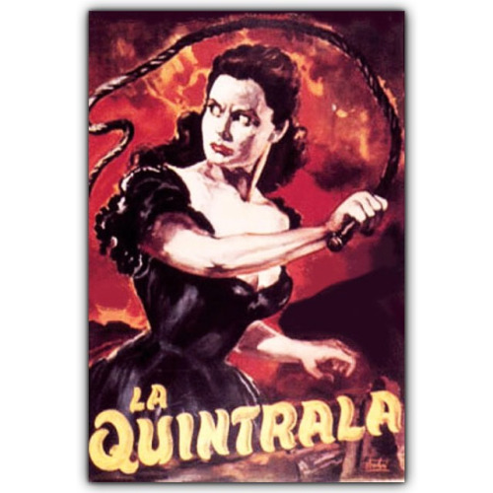
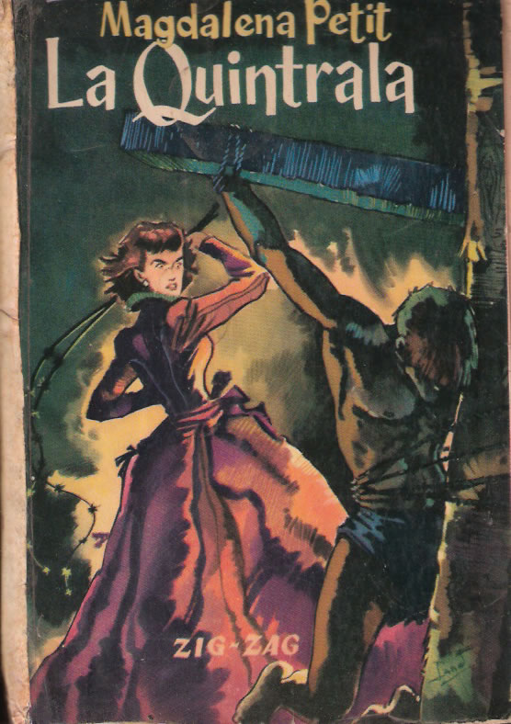
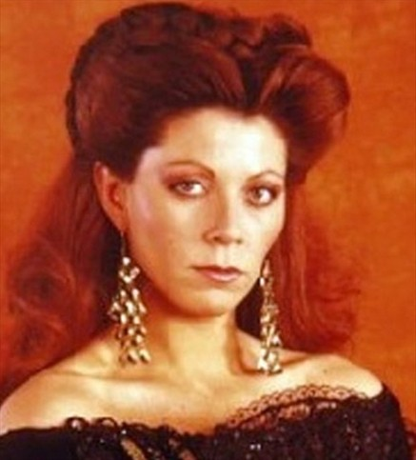
Versiones de la Quintrala

Slide 25
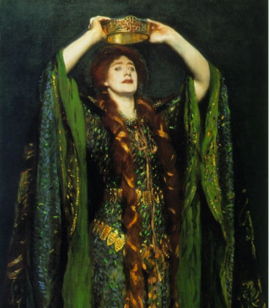
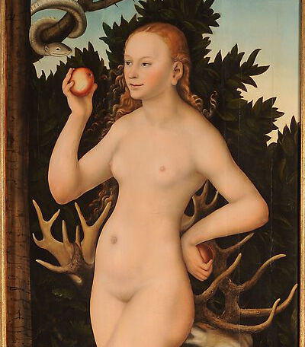
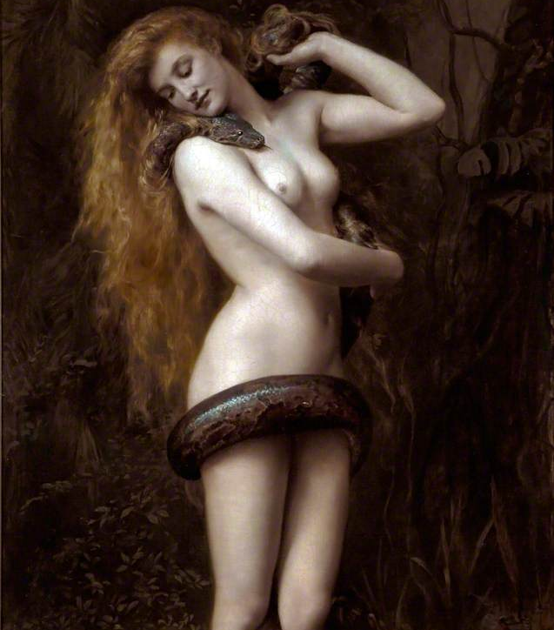
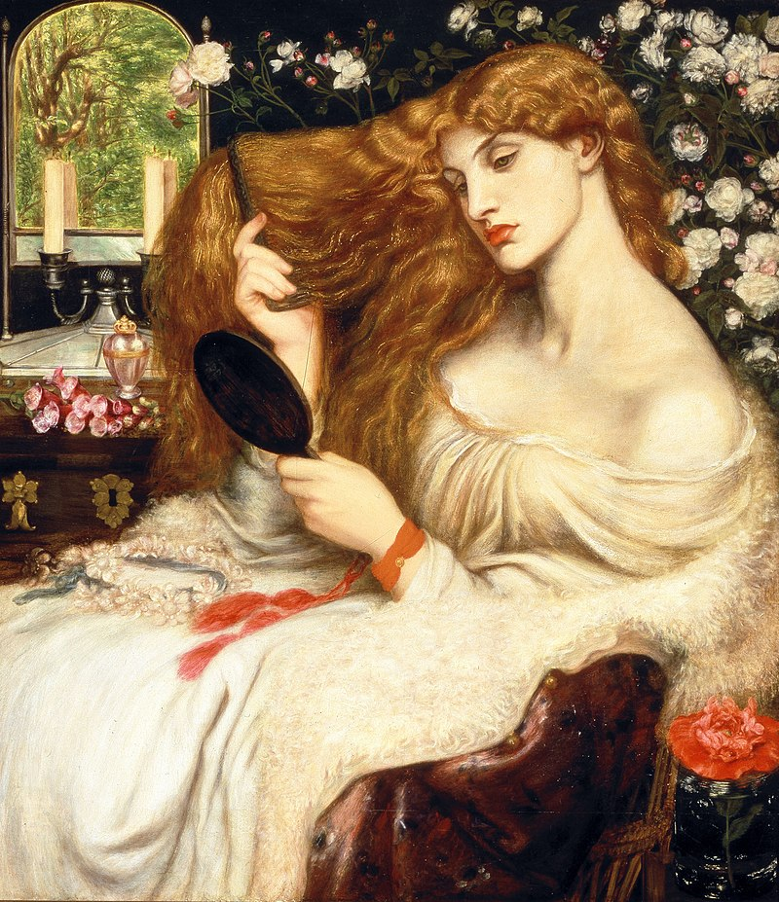
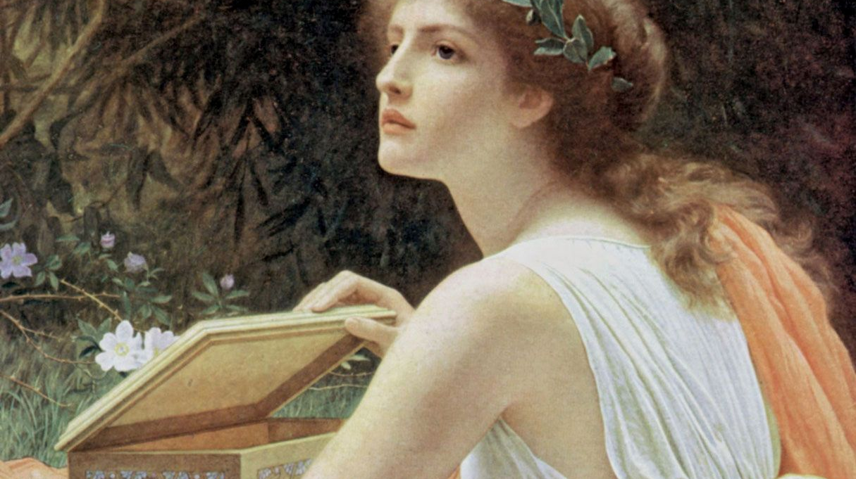
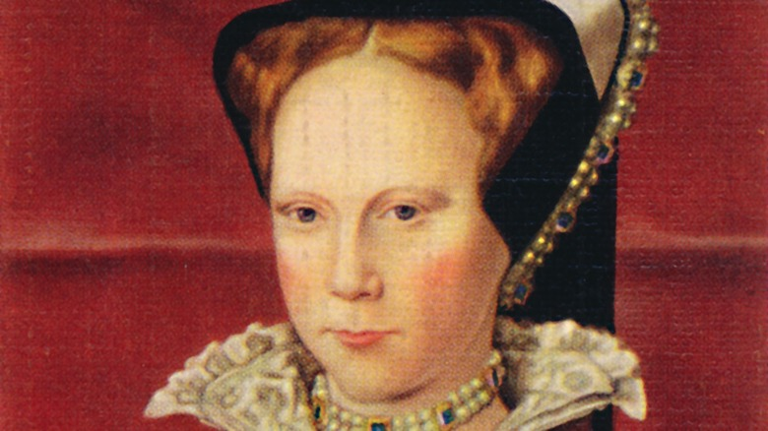

Slide 26
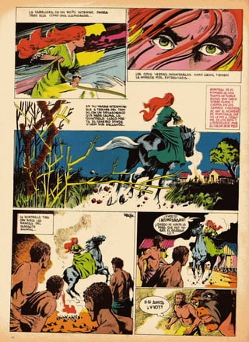
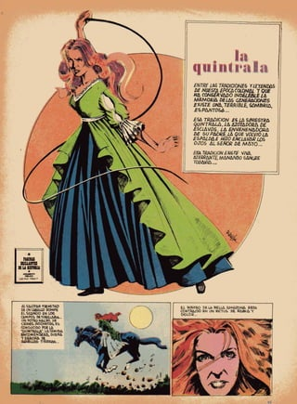
Catalina de los Ríos Lisperguer (1604 - 1665)
Hacendada y encomendera criolla, perteneciente a una de las familias más prominentes del periodo colonial.
“Mujer célebre y terrible,” acusada de numerosos crímenes, incluyendo el más aberrante: el parricidio.

Slide 27
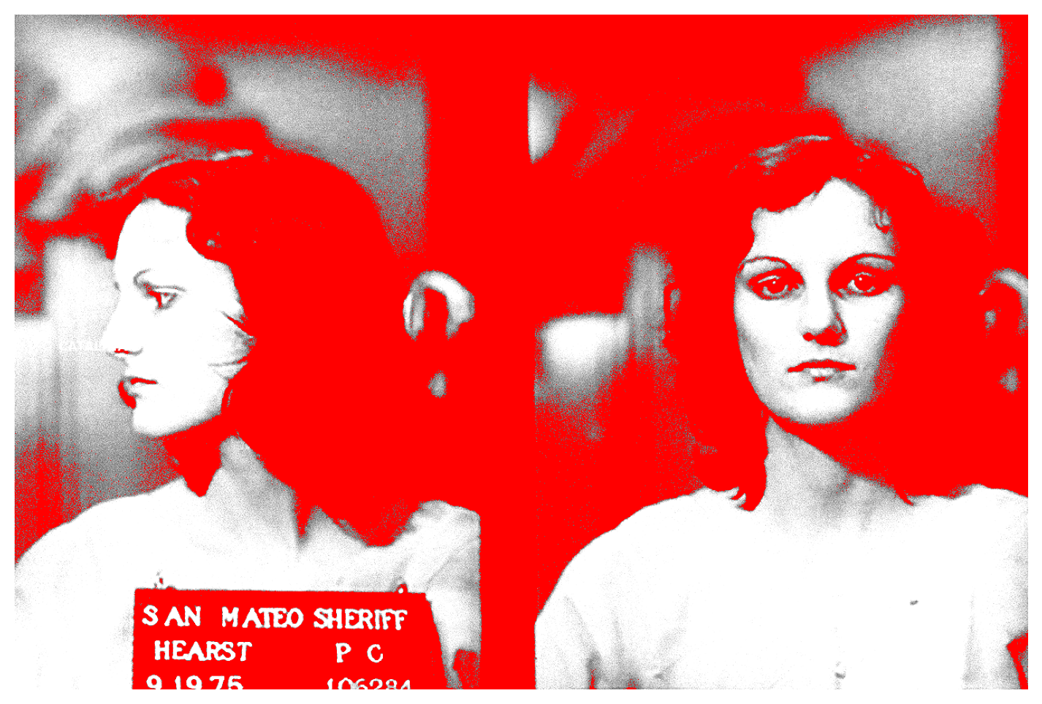
PRONTUARIO
Envenenamiento y muerte de su padre, en 1622.
Asesinato de un caballero de la Orden de Malta
Golpiza, con ayuda de un esclavo, infringida a don Juan de la Fuente Loarte, cura vicario del obispado de Santiago.
Tortura y muerte de un sinnúmero de indígenas y esclavos
Muerte a palos de un niño mulato, a quien no se le dio sepultura en casi dos semanas, y el cercenamiento de una oreja de uno de sus amantes
Junto a estos hechos, desde su juventud también se le atribuía un descontrolado apetito sexual.
CATALINA DE LOS RÍOS
LISPERGUER

Slide 28
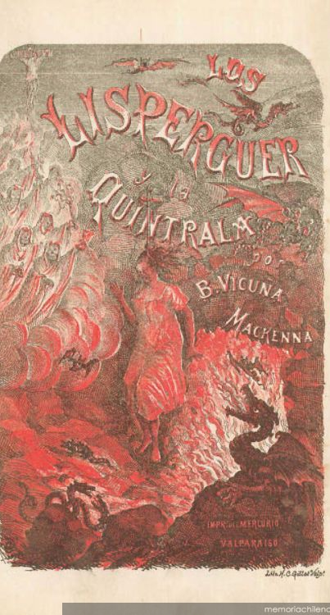
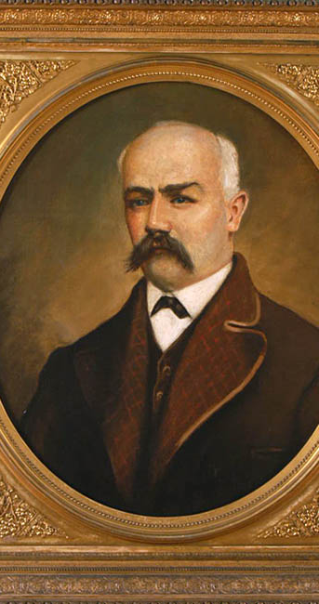
Benjamín Vicuña Mackenna, creador de la Quintrala
En 1877 la Imprenta El Mercurio publica la segunda edición, “extensamente revisada aumentada y corregida”, del ensayo histórico de Benjamín Vicuña Mackenna, Los Lisperguer y la Quintrala (doña Catalina De Los Ríos). Episodio histórico-social. La primera edición, como señala el autor, había sido “publicada aceleradamente en el Ferrocarril de Santiago durante la última quincena del mes de enero” del mismo año

Slide 29
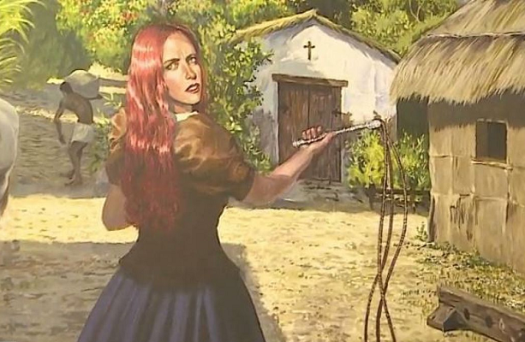
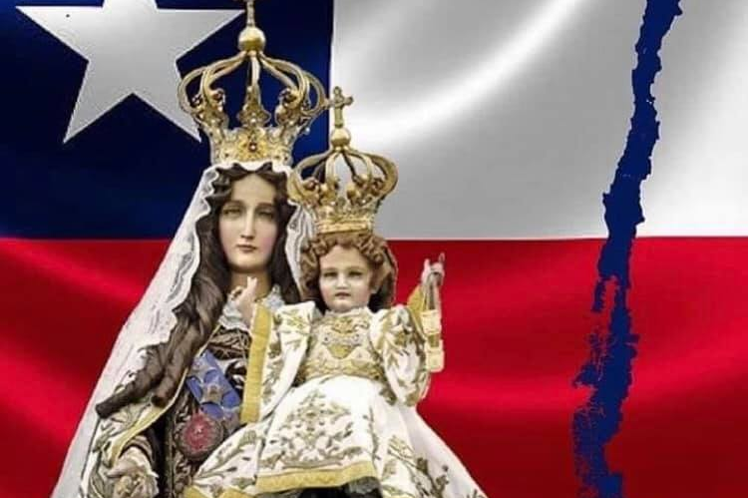
Fragmentación de la mujer en el imaginario chileno
Rostro Oscuro: Mujer lasciva, indígena, independiente del hombre, irrumpiendo en el espacio público
Rostro Luminoso: Madre, virginal, mujer blanca-europea, confinada al espacio de lo doméstico

Slide 30
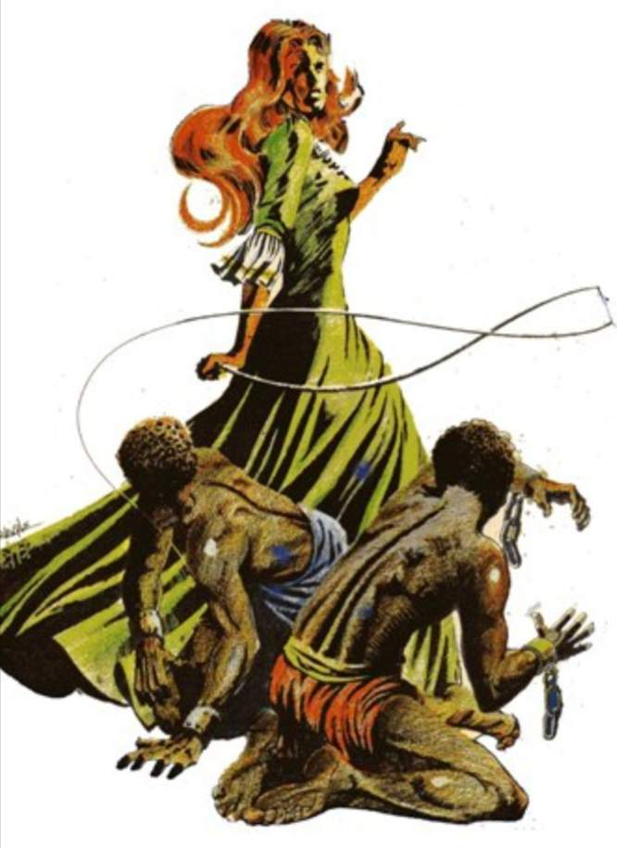
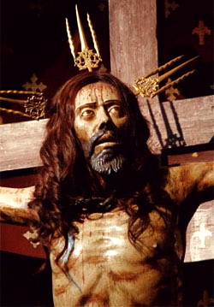
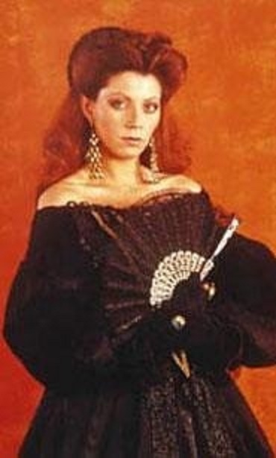
LA QUINTRALA
Terremoto de 1647: “la tierra se movía con la soltura de las mujeres en materia de deshonestidades” (Gaspar de Villarroel)
Los Lisperguer y la Quintrala (Benjamín Vicuña Mackenna, 1877)
Catacumbas / Incidente del Cristo de Mayo (“Yo no quiero en mi casa hombres que me pongan mala cara. ¡Afuera!”.
La Quintrala = síntesis de la vida colonial
La Quintrala = fiel representante del barbarismo colonial, por ser mujer, por ser bruja, promiscua y, sobre todo, intrometerse en el espacio público
Según Vicuña Mackenna (1877:78), una “extraña y terrible mixtura de sangres” corría por las venas de Catalina de los Ríos. Esto la habría llevado a “satisfacer el apetito dominante de su naturaleza de india: la crueldad”.

Slide 31
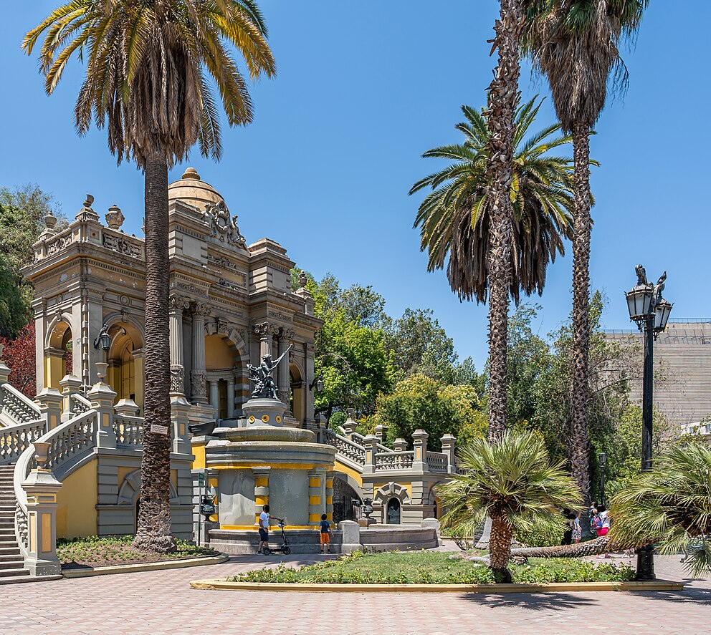
La cuestión de Arauco
(Vicuña Mackenna, el parlamentario)
El mapuche “no es sino un bruto indomable, enemigo de la civilización porque solo adora los vicios en que vive sumergido, la ociosidad, la embriaguez, la mentira, la traición y todo ese conjunto de abominaciones que constituye la vida del salvaje”. Los rasgos físicos del mapuche serían señas claras de su inferioridad: “el rostro aplastado, la nariz roma y la frente deprimida, signos de la barbarie y ferocidad innatas del auca (mapuche)”. En cuanto a la posibilidad de que el mapuche se integrara a lo que se suele denominar vida moderna o “civilización”, Vicuña Mackenna concluye en tono sentencioso: “Se invoca la civilización a favor del indio y ¿qué le debe nuestro progreso, la civilización misma? Nada, a no ser el contagio de la barbarie”.

Slide 32
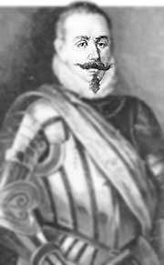
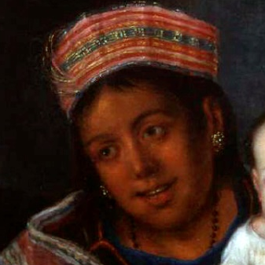

Bartolomé Flores
Elvira de Talagante
UN FOLLAJE DE LUZ Y SOMBRAS:
Hombre/europeo/apolíneo; mujer/indio/ perverso
Ramas luminosas:
supremacía del padre y lo europeo
sobriedad y la moderación masculinas.
Ramas oscuras:
Lo femenino (la maldad es “tendencia de su sexo) y la sangre indígena
Una savia siniestra y desestabilizadora, marcada por el exceso de los instintos, las pasiones y la crueldad.
La Quintrala sintetiza esta mala savia.
Águeda Flores
Pedro Lisperguer
Catalina Lisperguer
Gonzalo de los Ríos y Encío

Slide 33
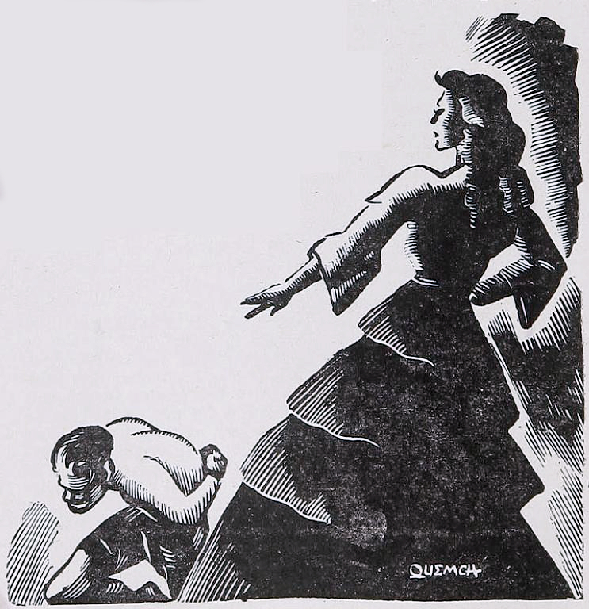
La abuela de la Quintrala
María de Encío, natural de Bayona en Galicia, mujer de Gonzalo de los Ríos, vecina de Santiago de Chile, presa con secuestro de bienes por el Santo Oficio, testificada ante el Provisor de haber dicho que ... 'si una mujer casada o doncella se sentía preñada y no de su marido, por encubrir su fama podía matar la criatura en el vientre o tomar cosas con que la echase', y aunque se lo contradijeron y reprendieron, siempre se quedó en su opinión

Slide 34
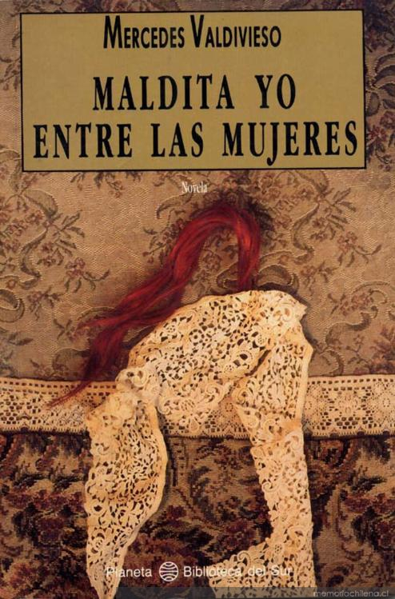
“(…) entre lo santo y lo perverso de esta tierra hay tanto como un cabello”
Esa soy, padre
Hija de Llanka Curiqueo
Que es hija de Elvira de Talagante
Que es hija de Agueda Flores
Que es hija de Catalina,
Que es mi madre,
Que soy yo”

Slide 35
LA TATAMAI
“(…) aprender que a Dios-Genechén, los cristianos le cortaron la mitad de su entero, su mitad hembra, y lo dejaron a tamaño hombre como ellos. De ahí la igualdad que nos quitaron, y en esa diferencia andan todas las mujeres, también las blancas. Que no las trampeen, mis niñas, con su Divino y sus leyes, hijos de mujeres son los hombres y de eso no pueden zafarse”

